Slide 1
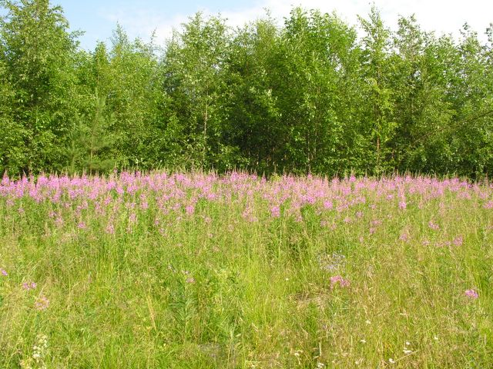
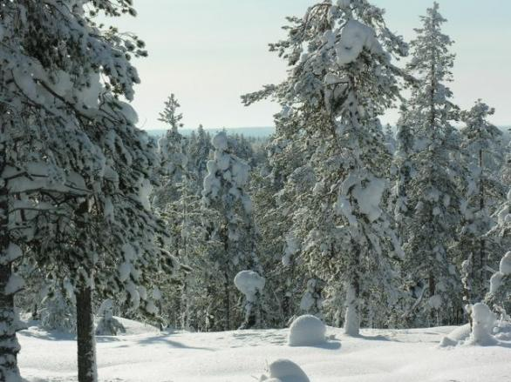
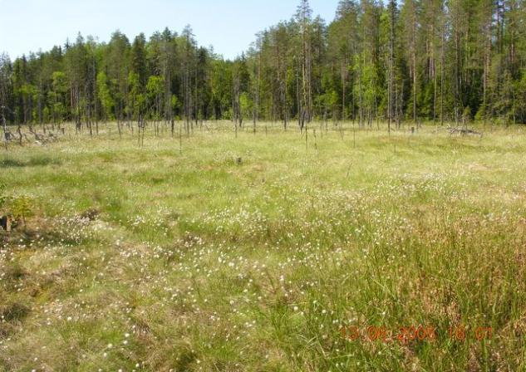
Антропогенные изменения природно-территориальных комплексов
Моя Карелия.
8 класс
Федотова Н.Ю.

Slide 2

Давайте вспомним, что называется природным комплексом?
Природный комплекс - территория, однородная по происхождению, истории геологического развития и современному составу специфических природных компонентов. Он имеет единый геологический фундамент, однотипный характер и количество поверхностных и подземных вод, однородный почвенно-растительный покров и единый биоценоз (сочетание микроорганизмов и характерных животных).

Slide 3
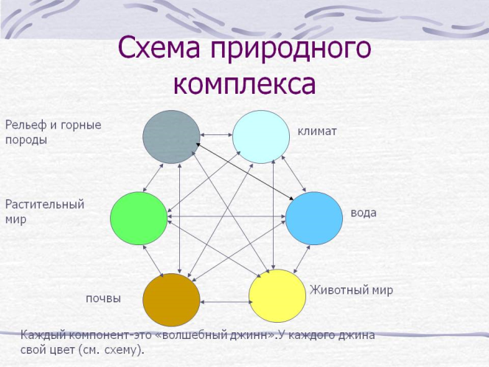

Slide 4
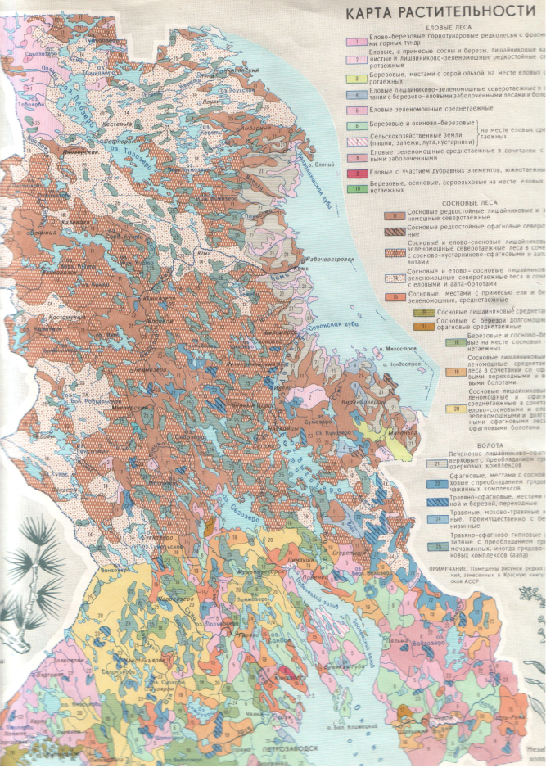
Какие природные комплексы можно встретить в нашей местности?
Можете ли вы перечислить растения, которые чаще всего встречаются в сосновых, еловых и мелколиственных лесах?
Можете ли вы перечислить растения болот?

Slide 5
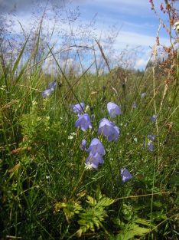
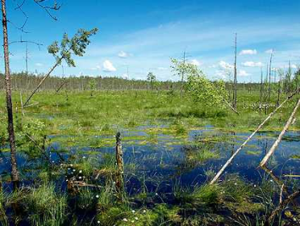
Природные комплексы Карелии
леса
луга
болота
прибрежно-водные
горно-тундровые

Slide 6
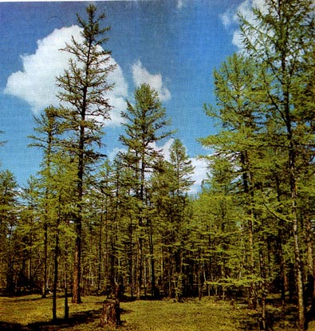
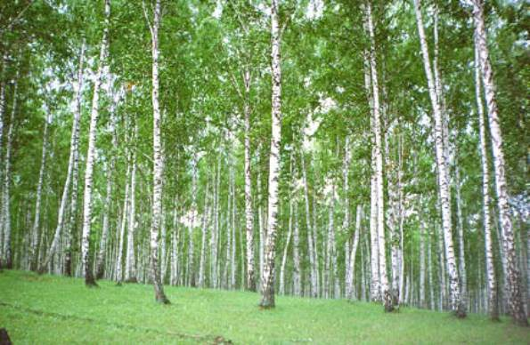
Лесные природные комплексы

Slide 7
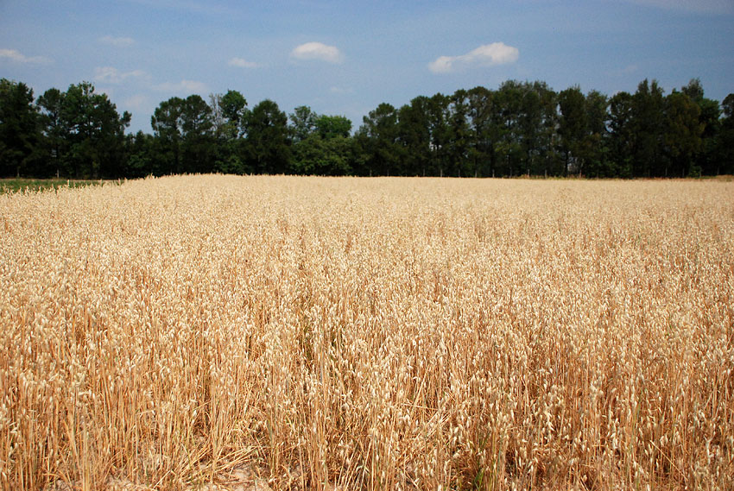
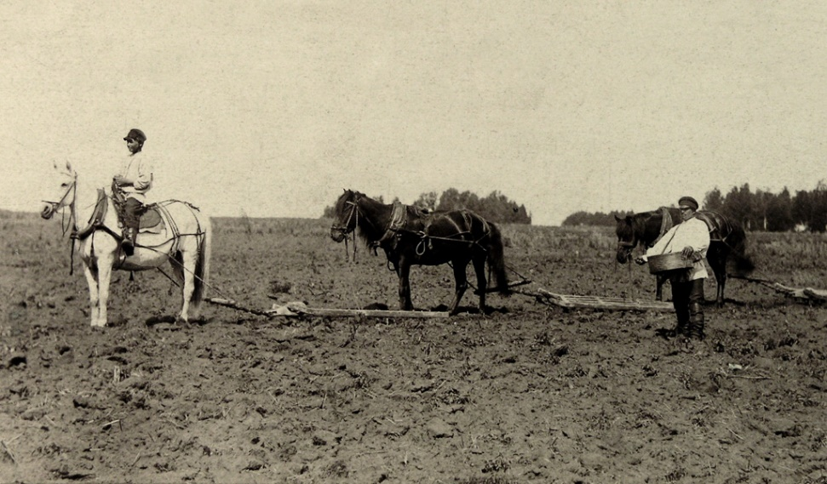
Антропогенные изменения природно-территориальных комплексов
С появлением подсечно-огневого земледелия большие площади стали превращаться в сельскохозяйственные участки

Slide 8
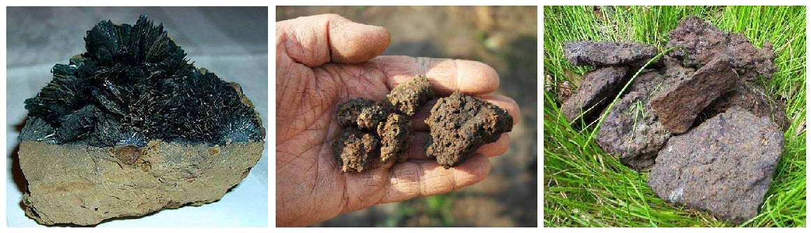
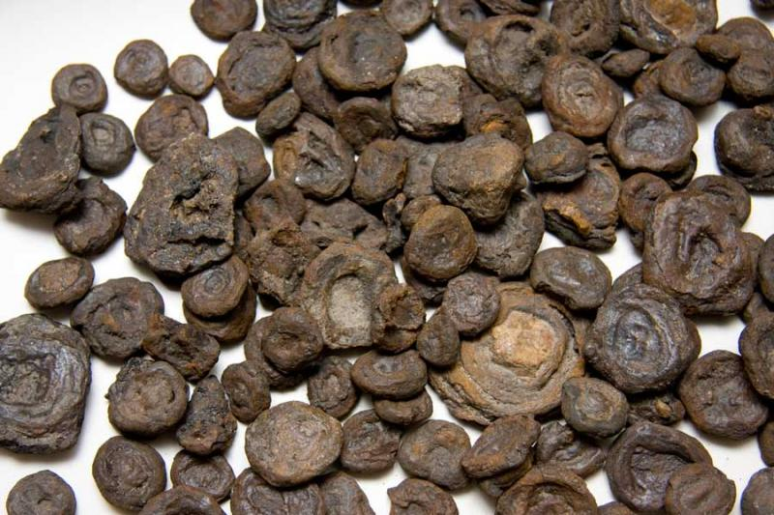
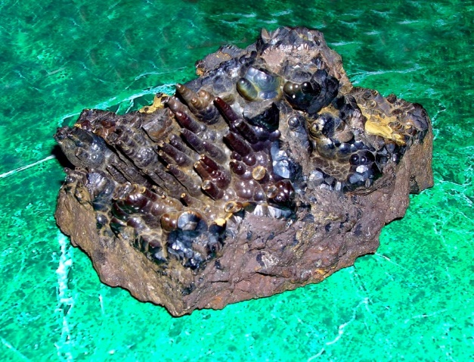
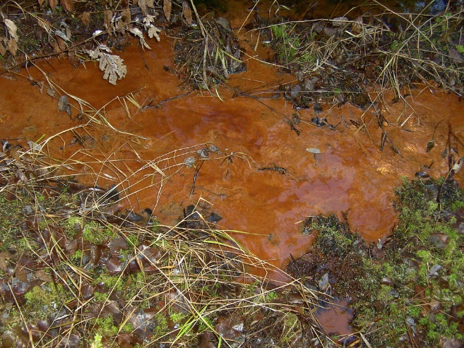
Металлургия
Местная металлургия основана на болотной и озерной руде
Болотная руда
Озерная руда -лимонит

Slide 9
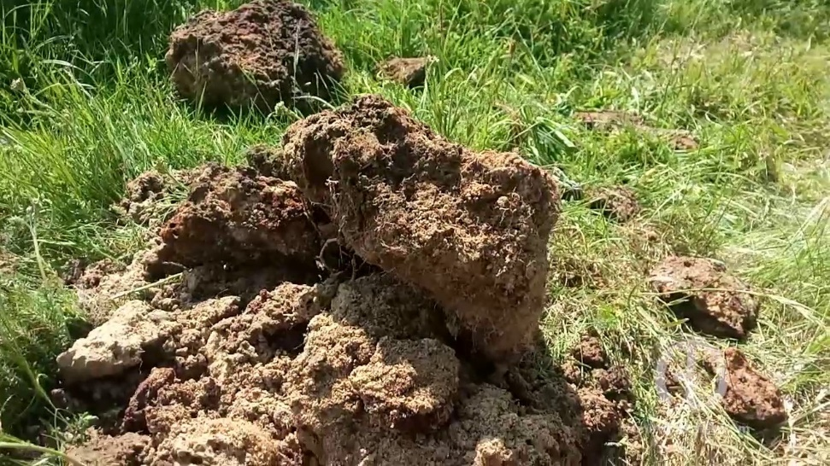
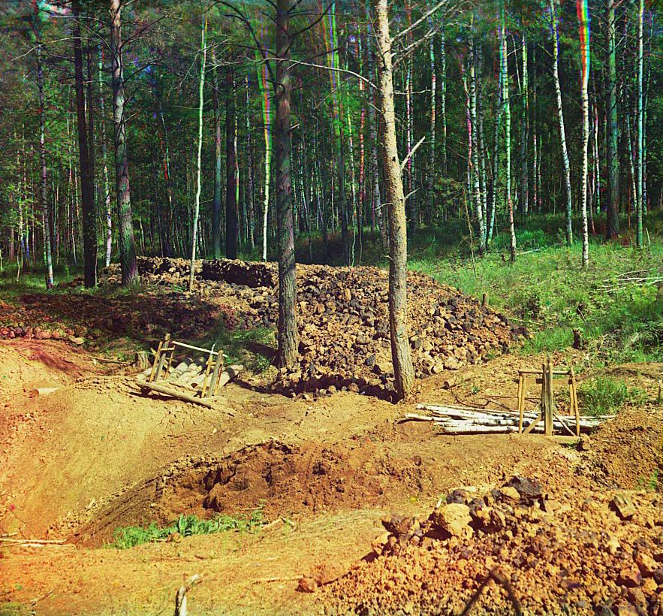
Болотная руда

Slide 10
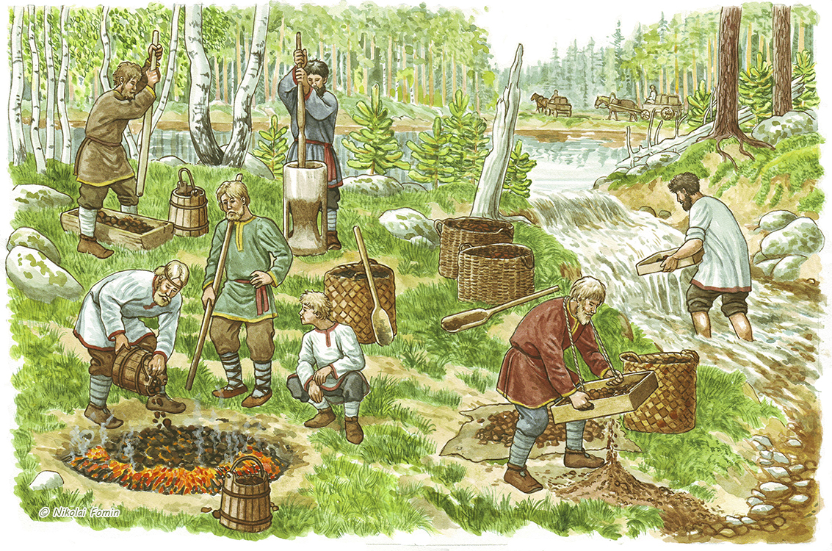
Обработка болотной руды

Slide 11
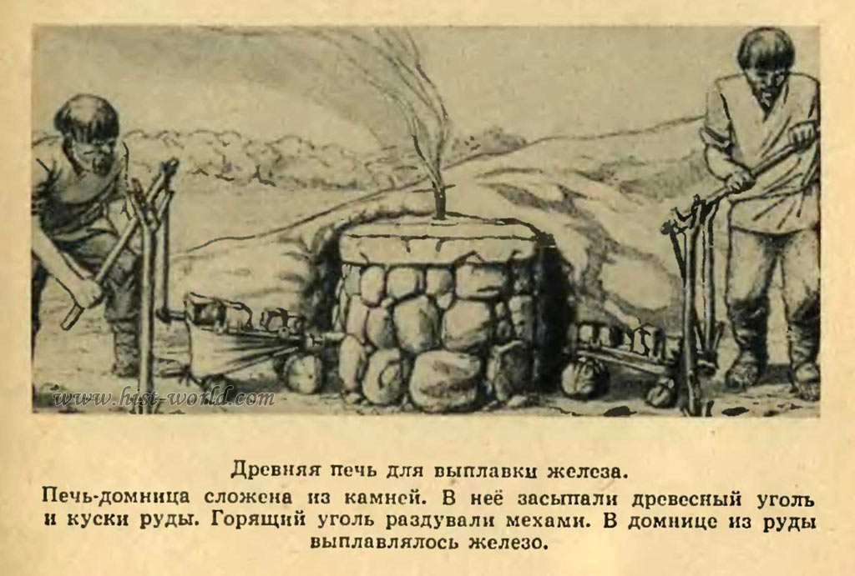
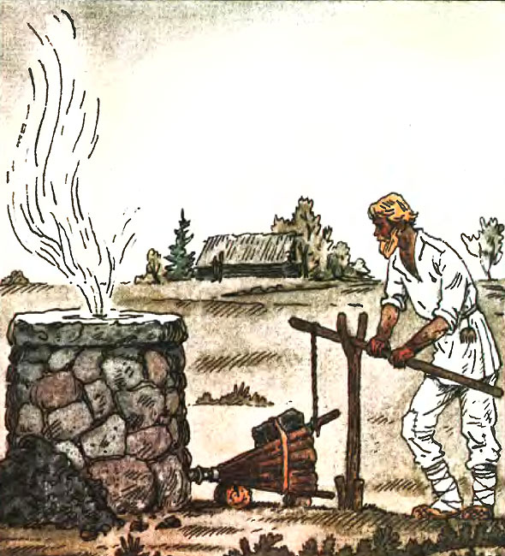

Slide 12
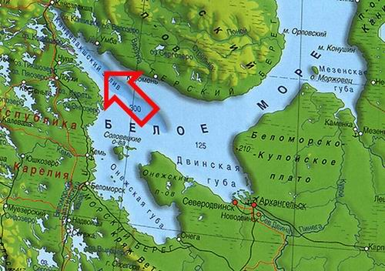
Добыча соли и её продажа – одни из древнейших промыслов человечества.
Первые известия о солеварении в русских княжествах появились в письменных источниках не ранее
XI - XII веков.
В XII веке добыча соли была широко распространена в Поморье.
Карта Беломорья

Slide 13
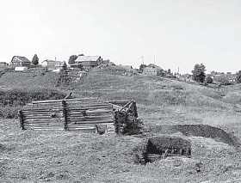
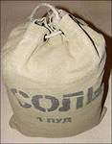
Белое море отличалось повышенным содержанием соли.
Это подвигло местные племена на солеварение.
Так, в 1137 году русский князь Святослав Олегович выдал Софийскому собору в Новгороде уставную грамоту, где определил налог с соляных варниц: «…на мори от чрена и от салгы по пузу…». В переводе с поморской «говори» слово чрен (црен) означает четырехугольный ящик, кованный из листового железа, а салга – котел, в котором варили соль. "Пузом" в беломорских солеварнях называли мешок соли в объемом около 52 литров.
Беломорской солью, называемой «морянкой», торговали по всей Руси вплоть до начала XX века, пока её не вытеснила более дешёвая «южная» соль.
Беломорские солеварни

Slide 14
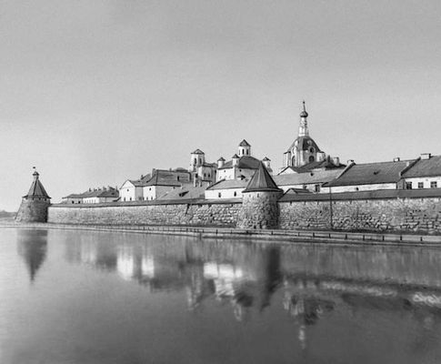
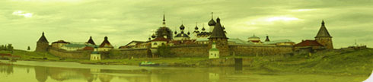
Поморы начали добывать соль в 12 веке на Соловках, когда настоятелем монастыря был святитель Филипп. Для ее варки стали создавать соляные варницы. В те времена Соловки стали центром солеварения.
Известно, что в XVII веке Соловецкому монастырю на Беломорье принадлежало 54 соляные варницы. Объём вывариваемой Соловецким монастырём соли равнялся в сегодняшних мерах более 1600 тонн соли!

Slide 15
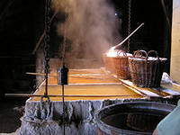
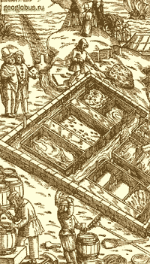
Соль добывали двух видов: морскую и ключевую. Морскую добывали из морской воды, добыча ее была менее затратной, и стоила она дешевле. Ключевую добывали из подземных источников.
Занимались варкой опытные мастера-солевары. В одиночку высококачественный продукт получить было невозможно. Очень важно было соблюдать технологию в производстве, солевары часто приговаривали: «Тяжёлая эта работа - соль варить для кого-то». Только в результате слаженной работы всех мастеров, получали высококачественную соль. Проводили сортировку, упаковывали её в мешки и продавали купцам, те отвозили соль в города,
где её охотно раскупали. Соловки славились своим товаром.

Slide 16
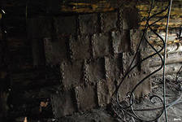
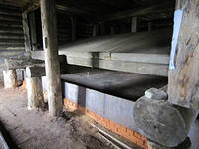
Соль выпаривали на железных сковородах в специальных варницах. Варница представляла из себя яму, в которой устраивалась печь, с домиком над ней. На печь помещали црены, большие железные сковороды с морской водой. Печь постоянно топили, вода кипела, удаляясь паром, а соль оставалась на сковороде. Вываренную соль снимали со сковород и просушивали, а затем ссыпали в мешки или кули, готовя на продажу. Соль, полученная из морской воды, имела сероватый цвет и горьковатый вкус. На рынках России она получила название «поморка».
Сковорода, на которой
выпаривалась соль
Соляные амбары

Slide 17
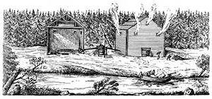
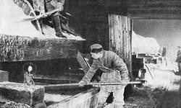
Соляная варница
Процесс выварки соли
Вываркой соли обычно занимались зимой - с декабря по апрель. Тогда по всему побережью и на островах дымили варницы. Поскольку выварка производилась при помощи огня, то солевары нуждались в большом количестве дров – «кострищ», заготовку которых складчики распределяли между собой.

Slide 18
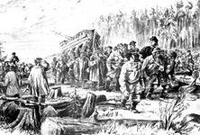
Соль приносила огромный доход. От одной «вари» за двое - трое суток опытный солевар получал около 2 т соли. В 1662 году, например, пуд соли стоил один рубль, два алтына и четыре деньги. Соловецкий монастырь должен был зарабатывать на продаже соли не менее 100 тысяч рублей за один летний сезон!
Знаменитые соляные варницы Соловецкого монастыря
Но для выварки 15 пудов соли нужно было истратить почти 10 кубометров дров! В истории Соловецкого монастыря сообщается, что промышленное солеварение на острове Анзер в Соловецкий архипелаге началось в конце XV века, а закончилось к середине XVI века. За это время на острове площадью около 24 кв. километров был вырублен весь лес.

Slide 19
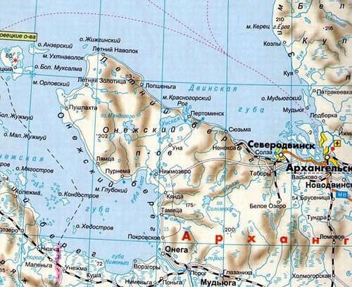
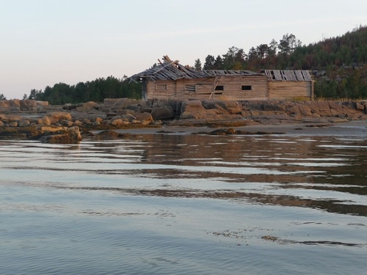
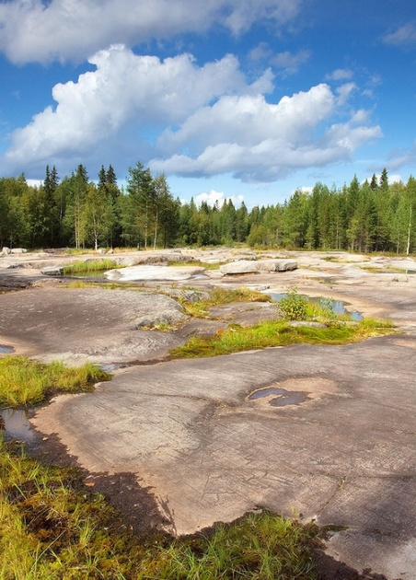
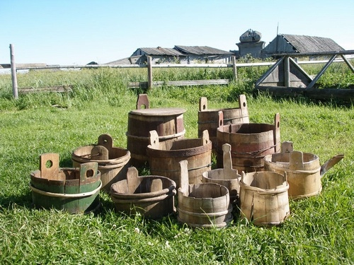
Соляной промысел процветал и в Унежме
Здесь располагалась Великая варака
Онежский полуостров на карте
Вот в таких деревянных ведрах и ушатах солевары в Унежме доставляли морскую воду к варницам

Slide 20
«Поморку» потребляло население всего севера европейской части России, поступала она и в центральные области. Зимой по Поморскому тракту через Онегу на Каргополь тянулись многочисленные обозы с солью для продажи, а с юга в Поморье везли хлеб, обувь, одежду.
Во второй половине XVI века у «поморки» появился влиятельный конкурент. Соль начали вываривать на Вычегде, в Усольске, нынешнем Сольвычегодске. С развитием солеварения в Камско-Вычегодском крае соль подешевела и выварка ее на Белом море стала менее выгодной, но продолжалась. Еще в ХVIII веке во времена правления Екатерины II работали поморские варницы и велась торговля беломорской солью. Добыча соли на Белом море почти совсем прекратилась в XIX столетии, когда началась промышленная разработка соляных залежей на южных озерах России, но не исчезла. Крестьяне продолжали вываривать «поморку» для себя и частично на продажу.
В годы империалистической и гражданской войн доставка соли с юга прекратилась и жители Беломорья опять начали добывать ее из морской воды. На берегу и островах заработали варницы, напоминая о былом величии «поморки». После окончания гражданской войны снабжение южной солью наладилось и выварка «поморки» прекратилась.

Slide 21
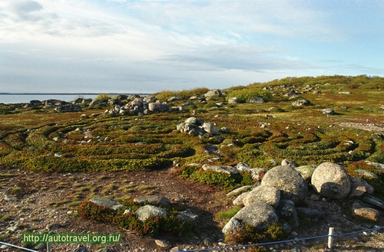
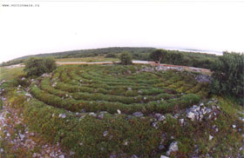
А теперь обратимся к загадочным беломорским лабиринтам.
На берегах Белого моря обнаружено около 40 лабиринтов, из них более 30 находится на Соловецких островах, несколько - в Мурманской области.
Все лабиринты сложены из некрупных камней, имеют внутри затейливые ходы - канальцы, ведущие к центру сооружения (или начинающиеся от него). Длина внутренних ходов в таком лабиринте может доходить до 200 м. В центре лабиринта находится куча из камней.
Исследователи разных стран занимаются этими загадочными сооружениями более 150 лет. За это время был накоплен богатый фольклорный, этнографический и археологический материал.
Один из беломорских лабиринтов

Slide 22
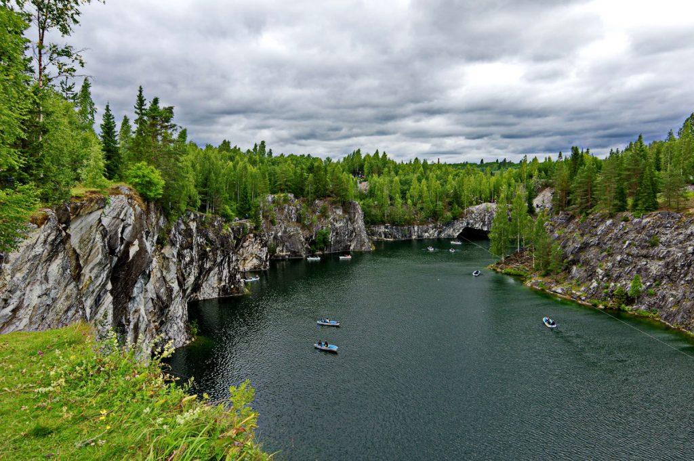
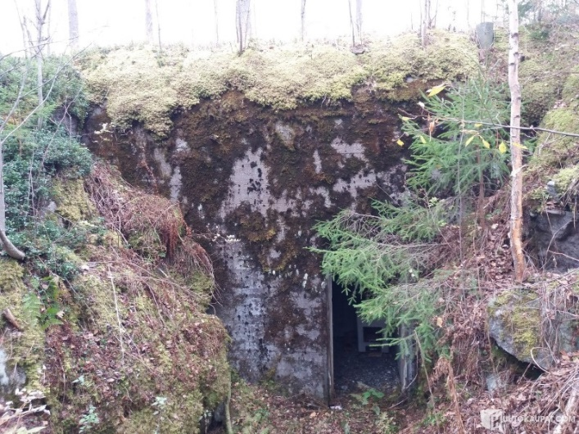
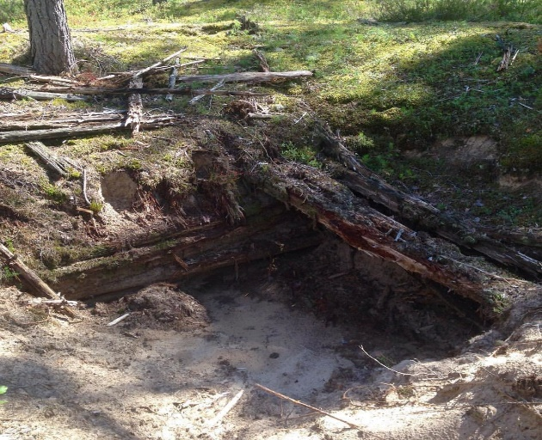
Антропогенные комплексы Карелии
Лесохозяйственные
Сельскохозяйственные
Промышленные
Мелиоративные
Транспортные
Беллигеративные( комплексы мест боевых событий-окопы, блиндажи, воронки)

Slide 23
Домашнее задание
П.4 с.57-59( учебник).
Ответить письменно в тетради на вопросы.
А) Как вы думаете, какие компоненты ландшафта восстанавливаются быстрее других? Обоснуйте свой ответ.
Б) Приведите примеры антропогенных комплексов в Карелии.

Slide 24
Использованные источники информации
1.Галанин А.В. Русь Беломорская // Вселенная живая [Электронный ресурс] – Владивосток. Адрес доступа: http://ukhtoma.ru/history4.htm
2.Захаров Сергей. Загадочные Лабиринты Белого Моря. Адрес доступа: http://www.photoline.ru/photo/1197233039
3.История Унежмы с древних веков до Октябрьской революции. Адрес доступа: http://www.strana-naoborot.com/Unezhma/un_history2.htm
4.Кудршов А.И. К истории о значении солеварения. Адрес доступа: http://www.kriptoistoria.com/library.php?period=7&did=807&sort=title&alpha=%CA
5.Поваренная соль // Википедия. Адрес доступа: http://ru.wikipedia.org/wiki/
6.Фотографии: Адреса доступа: http://funlol.ru/1115-istoriya-soli.html, http://www.pravdasevera.ru/newspaper/society/kartina_belomorskie_solevarni_peredana_v_muzey/, http://www.inguide.ru/data/library/sollabyrinth/sol.php, http://images.yandex.ru/yandsearch?stype=image&lr=20&source=psearch&text=%D0%BF%D1%80%D0%B5%D0%B7%D0%B5%D0%BD%D1%82%D0%B0%D1%86%D0%B8%D1%8F%20%D0%98%D1%81%D1%82%D0%BE%D1%80%D0%B8%D1%8F%20%D1%81%D0%BE%D0%BB%D0%B5%D0%B2%D0%B0%D1%80%D0%B5%D0%BD%D0%B8%D1%8F%20%D0%BD%D0%B0%20%D1%81%D0%B5%D0%B2%D0%B5%D1%80%D0%B5

